Slide 1



UNIVERSIDADE ESTADUAL DE MONTES CLAROS Centro de Ciências Exatas e Tecnológicas – CCET Semana de Integração 2019
Minicurso de
na prática
Alex Almeida Andrade
alex.aldr@gmail.com

Slide 2




Para quem é esse curso?
Profissionais da área de tecnologia;
Entusiastas de programação;
Programadores de outras linguagens;
Iniciantes em programação de computadores.
Semana de Integração 2019

Slide 3
Requisitos
Desejável saber o básico de algoritmos, mas não é obrigatório.
Semana de Integração 2019

Slide 4
About me
PROFISSIONAL:
Bombeiro Militar;
Técnico em Informática;
Técnico em Emergências Médicas;
Graduando em Gestão de Tecnologia da Informação;
Acadêmico de Sistemas de Informação.
EXPERIÊNCIA:
Busca, resgate, salvamento e combate à incêndio;
Treinamento e implantação de sistemas computacionais;
Manutenção de computadores;
Tutoria em informática básica e lógica de programação.
GOSTO DE:
Descobrir como as coisas funcionam;
Curiosidades em geral (quora.com);
Conhecer pessoas que também gostem de aprender 😉
Semana de Integração 2019

Slide 5
About you
?
Se apresentem ;)
Semana de Integração 2019

Slide 6
Objetivos
Instalação e diferença entre versões do Python;
Apresentar os conceitos básicos da linguagem de programação;
Mostrar diferenças, vantagens e desvantagens;
Criar e editar arquivos “.py”;
Jupyter Notebook/Google Colab;
Estruturas de dados;
Funções e bibliotecas;
Trabalhar com arquivos e urls;
Introdução ao Data Science e visualização de dados com Python;
Detectar e corrigir erros em códigos;
Base para continuidade no aprendizado autônomo.
Semana de Integração 2019

Slide 7
O que é Python
Linguagem de programação de alto nível, interpretada, de propósito geral;
Criada em 1990 por Guido Van Rossum no Centro de Matemática Stichting, na Holanda, como uma sucessora da linguagem ABC (outros programadores também ajudaram com muitas contribuições);
Objetivo principal de produtividade e legibilidade;
Características da linguagem que ressaltam esses objetivos:
-baixo uso de caracteres especiais, o que torna a linguagem muito parecida com pseudo-código executável;
-o uso de indentação para marcar blocos;
-quase nenhum uso de palavras-chave voltadas para a compilação;
-coletor de lixo para gerenciar automaticamente o uso da memória;
-etc.
Semana de Integração 2019

Slide 8

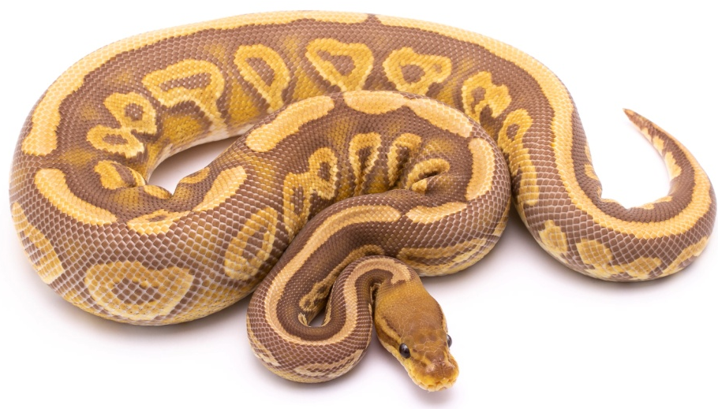

Curiosidade
O nome Python teve a sua origem no grupo humorístico britânico Monty Python, criador do programa Monty Python's Flying Circus, embora muitas pessoas façam associação com o réptil do mesmo nome (em português, píton ou pitão).
Semana de Integração 2019

Slide 9
Por que Python?
Software Livre;
Fácil, porém muito poderosa;
Instalação simples;
Multiplataforma (Windows, Mac, Linux, Desktop, Mobile, Web, IoT, Games);
Interoperabilidade;
Biblioteca padrão imensa (Baterias Inclusas)
Documentação disponível, completa e de fácil entendimento;
Suporta múltiplos paradigmas de programação (Estruturada, Imperativa, Funcional etc.)
Comunidade muito ativa, inclusive no Brasil;
Aplicável em qualquer panorama:
Back End;
Simulações de Engenharia/Computação Gráfica;
Scripting;
Data Analytics/Data Science;
Visualização de dados;
Inteligência Artificial/Machine Learning.
Semana de Integração 2019

Slide 10
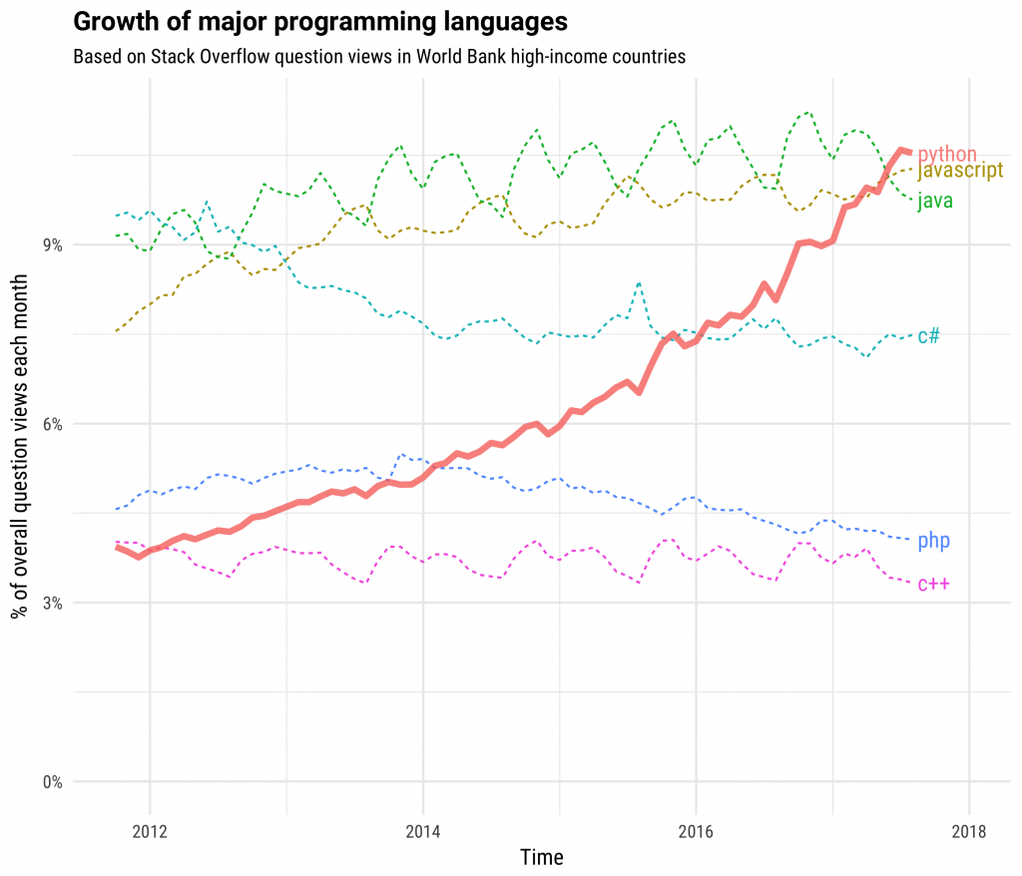
Por que Python?
Semana de Integração 2019

Slide 11
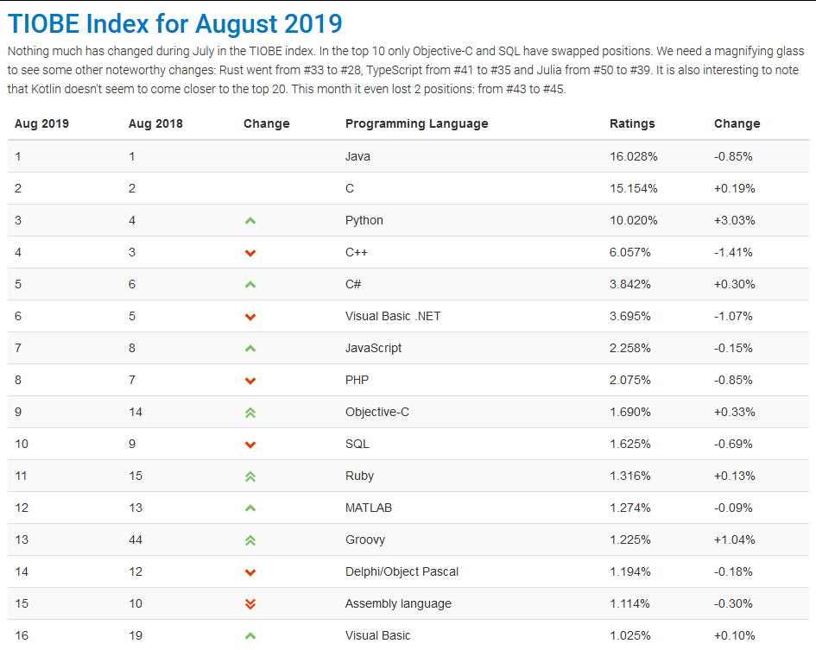
Por que Python?
Semana de Integração 2019

Slide 12
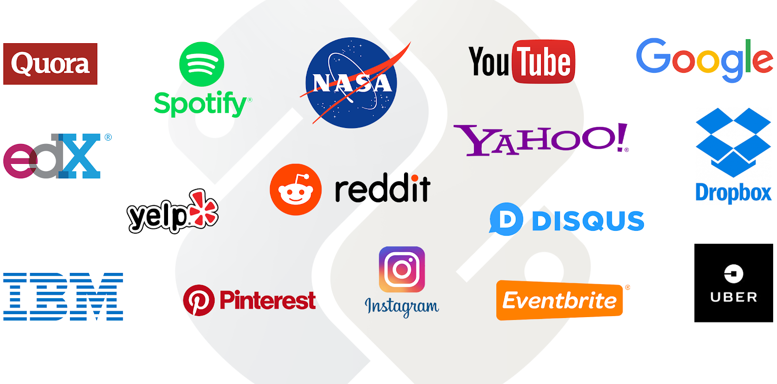
Quem usa Python?
Semana de Integração 2019

Slide 13
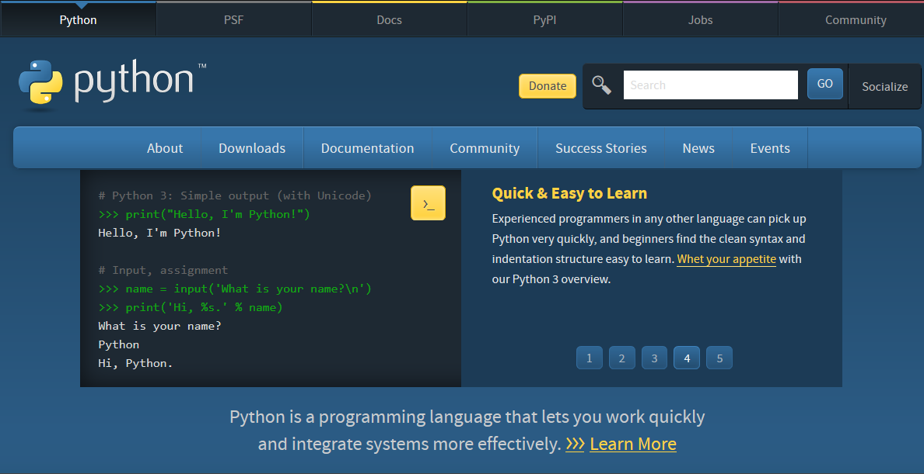
Versões e instalação
www.python.org
Semana de Integração 2019

Slide 14
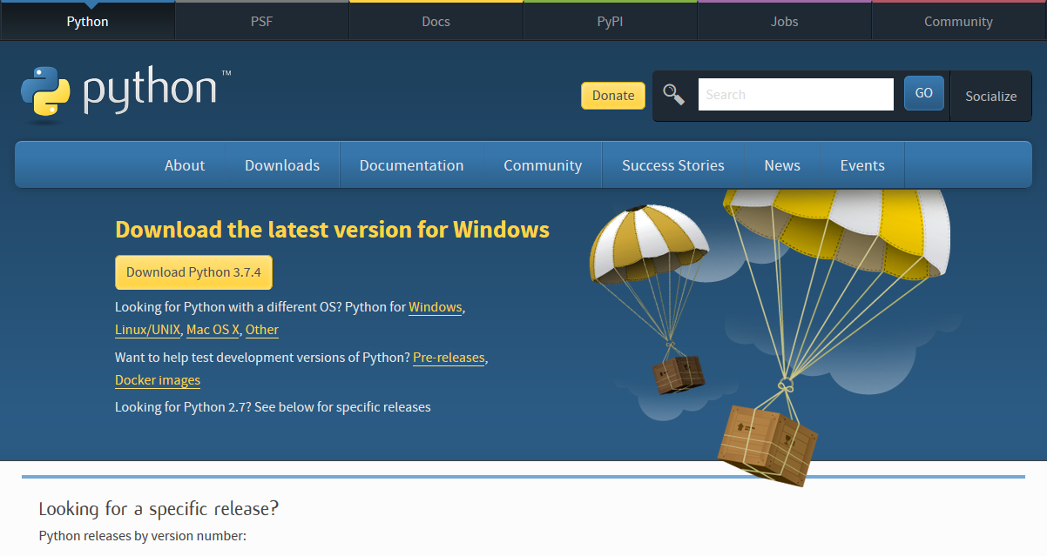
Versões e instalação
Semana de Integração 2019

Slide 15
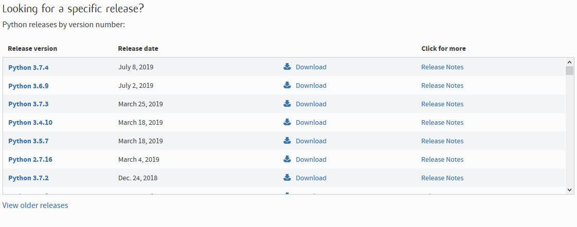
Versões e instalação
Python 2.7 terá seu suporte encerrado em2020.
Semana de Integração 2019

Slide 16
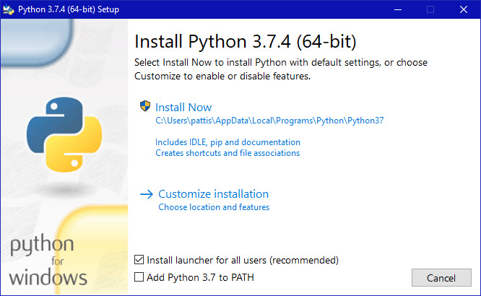

Versões e instalação
Semana de Integração 2019

Slide 17
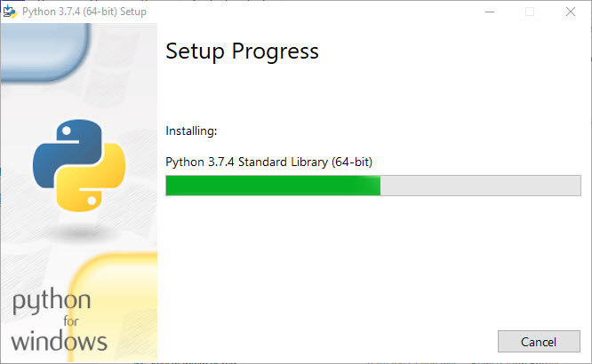
Versões e instalação
Semana de Integração 2019

Slide 18
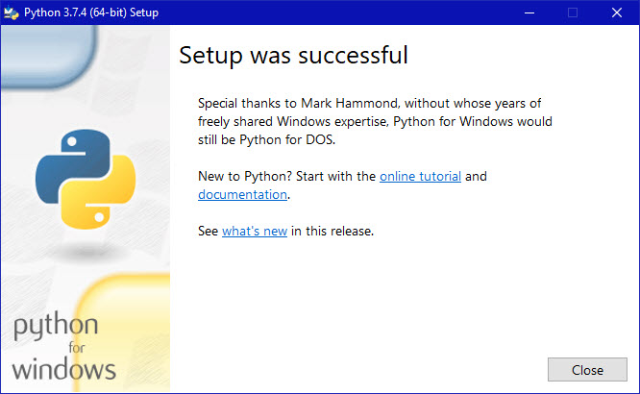
Versões e instalação
Semana de Integração 2019

Slide 19
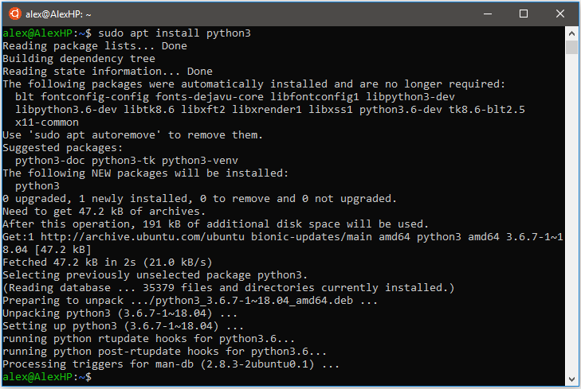
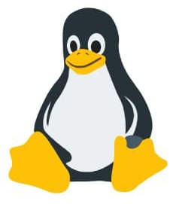
Versões e instalação
sudo apt-get install python-pip
Semana de Integração 2019

Slide 20
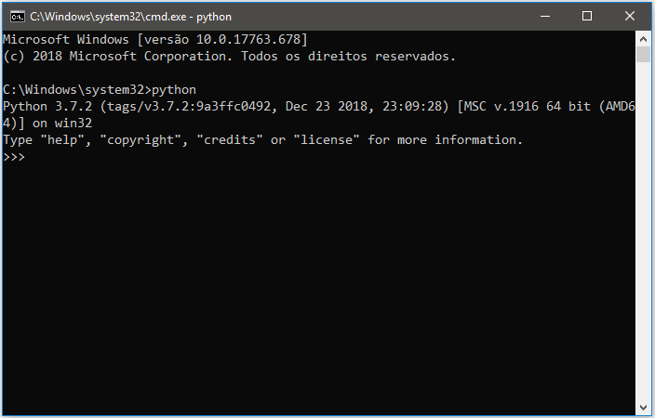
Versões e instalação
print(“Olá Mundo!”)
Semana de Integração 2019

Slide 21
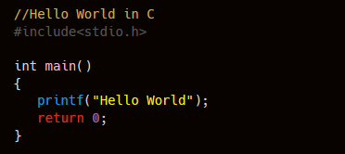

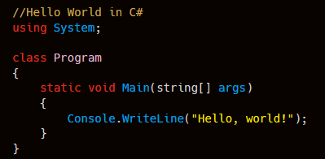
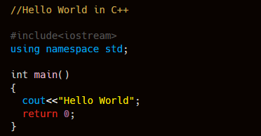
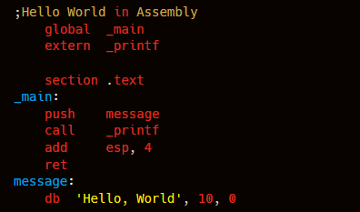
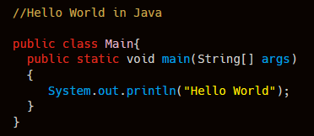
Comparando códigos
Semana de Integração 2019

Slide 22
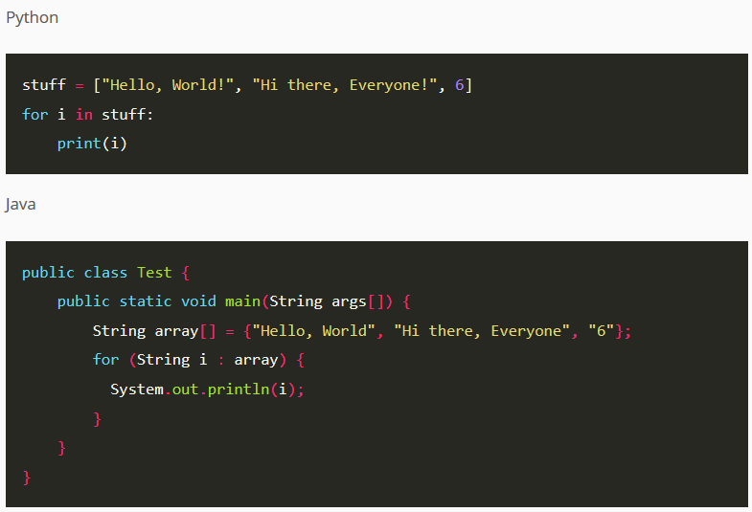
Comparando códigos
Semana de Integração 2019

Slide 23
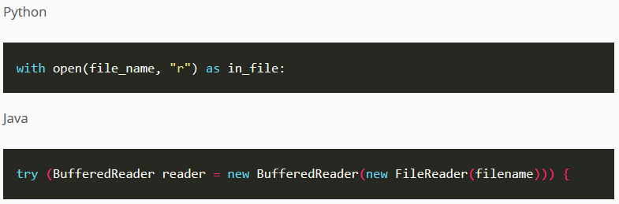
Comparando códigos
Semana de Integração 2019

Slide 24
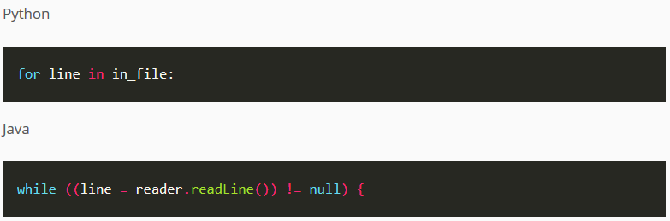
Comparando códigos
Semana de Integração 2019

Slide 25
Vamos para a prática?
Semana de Integração 2019

Slide 26
Dúvidas?
Semana de Integração 2019

Slide 27




@alexaldr
alex.aldr@gmail.com
https://github.com/alexaldr
linkedin.com/in/alexaldr

